Slide 1
Regulação no Transporte Aéreo
Características Econômicas do Transporte Aéreo e questões regulatórias e concorrenciais
Alessandro Oliveira
Diretor-Executivo
Núcleo de Economia dos Transportes, Antitruste e Regulação
Instituto Tecnológico de Aeronáutica

Slide 2
Características Econômicas do Transporte Aéreo
Importância na Economia
Alavancagens na Cadeia Produtiva
Integração, Universalização e Desenvolvimento Regional
Inserção Internacional e Vulnerabilidade
a Choques Exógenos

Slide 3
Importância do Traer na Economia
O transporte aéreo é insumo produtivo para centenas de milhares de empresas pelo Brasil afora
Proporciona deslocamento rápido de empresários, executivos, técnicos, carga, correspondência
A credibilidade do funcionamento do sistema aéreo é fator imprescindível para os custos e riscos associados à economia brasileira (facilitação de negócios, bom andamento de contratos, etc.)
Problemas com o transporte aéreo geram spillovers negativos por toda a economia e por toda a sociedade.

Slide 4
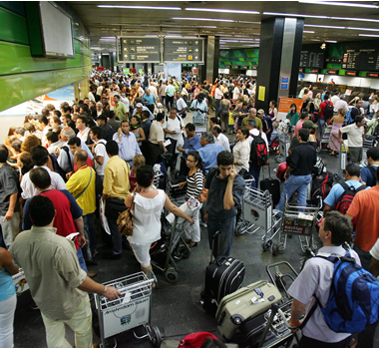
Importância do Traer na Economia
Apagões de 2006 e 2007

Slide 5
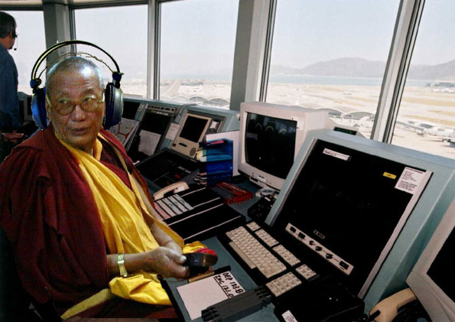
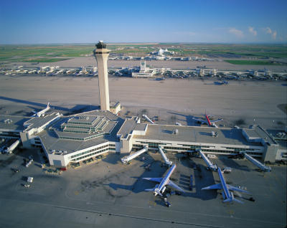
Importância do Traer na Economia
O transporte aéreo é um setor que demanda
fortemente infra-estrutura (da mesma forma que outros setores regulados, como telecomunicações e energia elétrica)
Classificado no Setor de Serviços, é “produção” e não “infra”.
Infra-estrutura básica do transporte aéreo.

Slide 6
O Setor de Transportes na Economia
Em % do PIB

Slide 7
O Setor de Transportes na Economia
Fonte:
Sistema de
Ctas.Nacs
IBGE

Slide 8
O Setor de Transportes na Economia
Fonte:
Sistema de
Ctas.Nacs
IBGE
Em % do PIB de Serviços

Slide 9
O Setor de Transportes na Economia
Fonte:
Sistema de
Ctas.Nacs
IBGE
Em % do PIB de Serviços

Slide 10
O Setor de Transportes na Economia
Transportes x Telecom:
Substitutos, Complementares ou Independentes?
Fonte:
Sistema de
Ctas.Nacs
IBGE
Em % do PIB de Serviços

Slide 11
O Setor de Transportes na Economia
Fonte:
Sistema de
Ctas.Nacs
IBGE
Em % do PIB de Serviços

Slide 12
Participação do Traer na Economia
12/46
O transporte aéreo é um setor com boa participação na economia
Aproximadamente 3% do produto doméstico bruto
Com um impacto total (direto, indireto e induzido) de aproximadamente 18 bilhões de dólares – Fonte: SNEA, utilizado em Marchetii et al. BNDES (2000)
Impactos Diretos:
Incluem suprimento e serviços, folha de pagamento, combustíveis, taxas e impostos, bens de capital, etc.
Impactos Indiretos:
despesas dos visitantes e indústria do turismo
Impactos Induzidos:
Contabiliza o impacto multiplicador do setor da economia nos outros

Slide 13
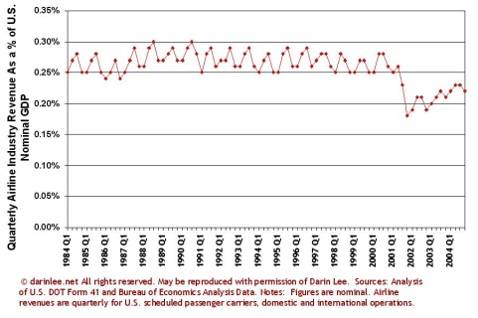
Receitas do Traer como Participação do PIB (EUA)
13/46

Slide 14
Receitas do Traer como Participação do PIB (Brasil)
14/46
Fonte: NECTAR (dados DAC e IBGE)

Slide 15
Receitas do Traer como Participação do PIB (Brasil)
15/46
Análise da Sazonalidade

Slide 16
Traer e o Crescimento Econômico
16/46
Taxas de Crescimento do Traer Mundial (%)
Pasin e Lacerda, BNDES (2003)

Slide 17
Impactos no Crescimento Econômico
17/46
O setor altamente vulnerável a flutuações na atividade econômica = Altamente elástico à renda, PIB
assim, em períodos de crescimento econômico, o tráfego aéreo cresce muito mais do que proporcionalmente à renda (ou PIB), e assim, reforçando o efeito do próprio crescimento econômico.
por outro lado, em períodos recessivos, ele tende também a contribuir mais do que proporcionalmente com a queda nos indicadores de atividade econômica
Esse fenômeno tende a ser ainda mais acentuado em atividades correlatas ao transporte aéreo, como por exemplo, na alavancagem do setor de turismo

Slide 18
Evolução do Crescimento do Traer
18/46
Taxas de Crescimento do Tráfego no Segmento Doméstico

Slide 19
O Traer e a Geração de Investimentos
19/46
Como todo setor relacionado com a infra-estrutura, o traer carece de um constante fluxo de investimentos.
Previsões de demanda ruins ou entraves ao fluxo de capitais gera gargalos importantes, com reflexos no crescimento econômico
Como se trata de indústria com processo produtivo intensivo em capital, os montantes de investimentos são, em geral, vultosos, apesar de esparsos no tempo, e estas características têm implicações relevantes na economia como um todo;
No estado de São Paulo, em 2001, foram anunciados investimentos da ordem de 3.1 bilhões de dólares em transporte aéreo, o que representou 13% do total de investimentos do estado naquele ano.

Slide 20
O Traer e a Geração de Investimentos
20/46
Discussão:
  Como fomentar a geração de mais investimentos?
  Alteração na regra de limite de participação estrangeira?
  O papel da estabilidade do marco regulatório.

Slide 21
Os Preços das Passagens Aéreas
21/46
O item “passagens aéreas”, em geral, tem importante participação nas POF (Pesquisa de Orçamentos Familiares) dos índices de inflação, e, portanto, tem influência direta na evolução dos preços da economia;
“guerras de preços” aéreas = o setor foi um dos que mais contribuiu com a queda da inflação apontada pelos institutos de pesquisa – o que certamente influencia a eficiência dos setores que têm no transporte aéreo como um de seus insumos produtivos.
/86

Slide 22
/86

Slide 23
/86

Slide 24
Exercício de Poder de Mercado?
Maior Liberdade Tarifária = Precificação menos baseada em Custos e Mais no Mercado
+ Possibilidade de Colusão

Slide 25
Características Econômicas do Transporte Aéreo
25/46
Importância na Economia
Alavancagens na Cadeia Produtiva
Integração, Universalização e Desenvolvimento Regional
Inserção Internacional e Vulnerabilidade
a Choques Exógenos

Slide 26
Alavancagens na Cadeia Produtiva
26/46
Do desenvolvimento econômico: o relacionamento de um setor com o resto da economia por meio de suas compras e vendas diretas e indiretas é descrito como os encadeamentos do setor (“the sector's linkages“), Teoria da Estratégia do Crescimento Econômico Desequilibrado (Hirschman, 1958).
“Os setores com os maiores encadeamentos conseguem estimular um crescimento mais rápido da produção, renda e emprego do que com alocações alternativas de recursos" (Polenske, K. R. and Sivitanides, P. (1990) The Annals of Regional Science).
Transporte Aéreo é insumo produtivo das corporações e é ao mesmo tempo bem de consumo das famílias (lembrando: faz parte da POF)
Mas também se utiliza de insumos de outros setores
Tem importantes encadeamentos de produção “para frente” e “para trás” (Backward Linkage e Forward Linkage), quando analisamos sua inserção ao longo da cadeia produtiva

Slide 27
Cadeia Produtiva do Traer
27/46
Upstream
(a Montante)
Transporte Aéreo e seus “Recortes”
Downstream
(a Jusante)
Infraertrutura Aeroportuária, de Tráfego Aéreo
Fabricantes e Mercado de Aeronaves
Mercado de Trabalho, Sindicatos, Escolas
Combustível
Distribuição
Serviços de Apoio
Aviação Comercial, Taxi-Aéreo, Geral
Pax, Carga, Correio
Regular, Não-Regular (Fretamento, Charter)
Doméstico, Sub-Regional, Internacional
Curto, Médio, Longo Percurso
“Nacional” (“Tronco”), Regional
Segmentos e Nichos de Mercado (Negócios, Turismo, Low Fare, etc.)
“Bem Final”:
Famílias
“Bem Intermediário”:
Corporações em Geral e Governos
Setor Postal
Cadeia do Turismo
Bens Complementares:
Transporte de Acesso, Serviços Aeroportuários (“shopping”), Despachantes, etc.
Bens Substitutos:
Outros Modais, Telecom, etc.

Slide 28
Downstream: Turismo
28/46
Turismo Internacional na América Latina: recepção de turistas internacionais por modal aéreo é importante fonte de crescimento e desenvolvimento;
As viagens aéreas turísticas podem ser fortemente alavancadas por meio de companhias aéreas de custo baixo, preço baixo (low cost, low fare), LCC (low cost carriers). Paradigma LCC: Southwest Airlines

Slide 29
Low Cost Carriers
Paradigma
Southwest Airlines (SWP)
  Precificação Agressiva
  Frota Homogênea
  Serviço de Bordo Simples (“No-Frills”)
  Vendas Diretas
  E-ticketing
  Sem Milhagem
  Uma Classe Apenas
  Rotas Densas
  Etapas Curtas
  Vôos Diretos
  Rede Ponto-a-Ponto
  Alta Produtividade
  (Turn Times)
  Controle de Custos

Slide 30
Low Cost Carriers
30/46
Outros “Paradigmas”:
    Frontier/Airtran (Mini-hubs)
    Ryanair (+secundários, foco no lazer/turismo das localidades)
    Jet Blue (Abrange tb um conjunto de Etapas Longas)
    Gol ?

Slide 31
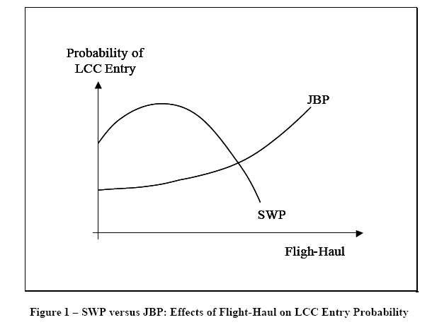
Low Cost Carriers
31/46
Oliveira (2006)

Slide 32
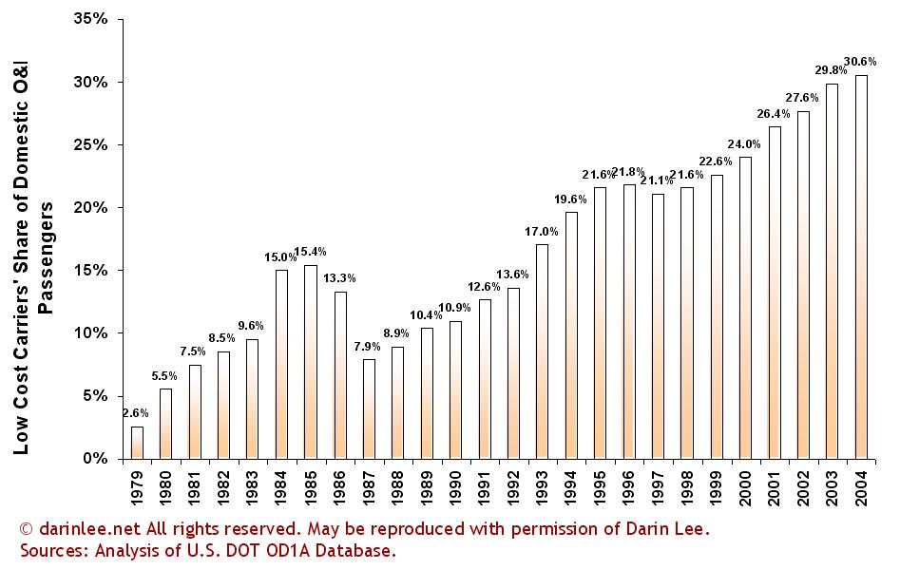
Low Cost Carriers
32/46

Slide 33
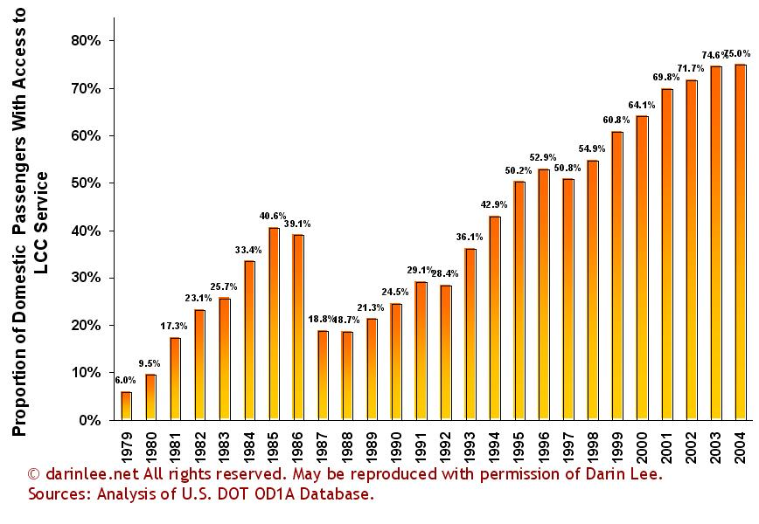
Low Cost Carriers
33/46

Slide 34
Upstream: Infra-Estrutura
34/46
Insumos produtivos:
  Aeroportos (pistas, gates, estacionamento)
  Espaço Aéreo (controle de tráfego)
As infra-estruturas são, em geral, tidas como
lucrativas à mercê do transporte aéreo
Casos:
1. “Southwest Effect”:
o traer pode ter forte alavancagem para trás em aeroportos
2. Caso Ryanair na Europa (Charleroi)

Slide 35
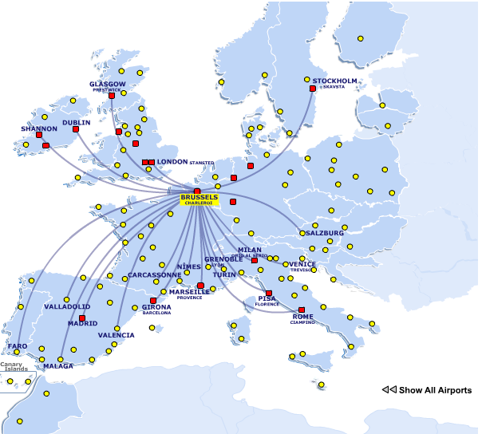

Slide 36
Upstream: Infra-Estrutura
36/46
A partir da definição dos papéis dos aeroportos nas redes das empresas aéreas que sua estrutura de oferta é formada.
Tipos de configuração de rede Lederer e Nambimadom (1998):
  Rede Fully-Connected
  Rede Hub-and-Spoke
  Rede Tour

Slide 37
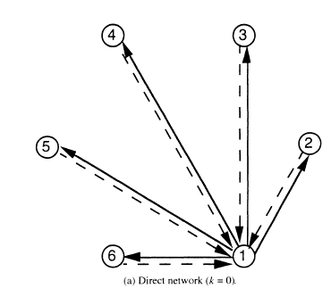
FC – Rede “Fully Connected”
37/46
Também conhecida como Rede “Ponto a Ponto”

Slide 38
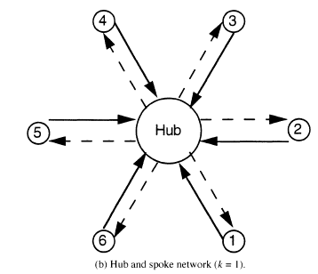
HS – Rede Hub & Spoke
38/46

Slide 39
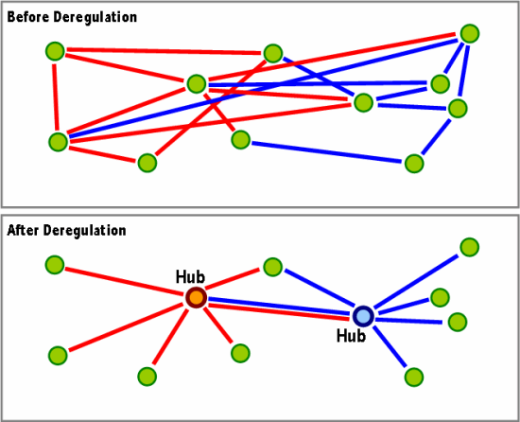
HS – Rede Hub & Spoke
39/46
Sistema Hub-and-Spoke foi uma das grandes inovações com o pós Airline Deregulation Act de 1978 nos EUA
Antes da Desregulação
Depois da Desregulação

Slide 40
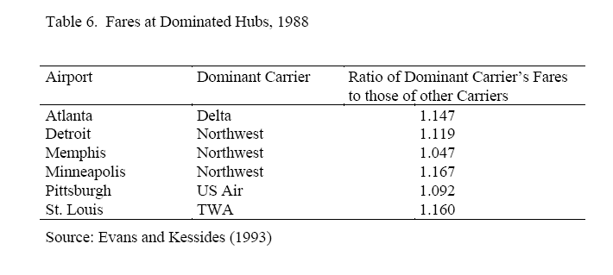
HS – Rede Hub & Spoke
40/46
Apesar de inovativo (gerou economias), o HS permitiu um importante incremento de poder de mercado das companhias aéreas dominantes em seus respectivos “hubs”

Slide 41
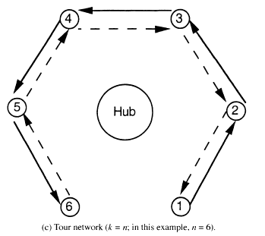
Rede “Tour”
41/46
Também conhecida como Rede “Pinga-Pinga”

Slide 42
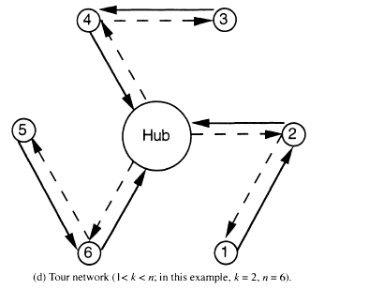
Rede “Tour” Híbrida (com Hub)
42/46

Slide 43
Competição Inter-hub
43/46
Dois Hubs competindo pelo tráfego de um subconjunto de aeroportos
Aeroportos Hub de redes Hub-and-Spoke
Aeroportos Spokes de redes Hub-and-Spoke
Spokes com alternativas de hubs

Slide 44
Complementariedade Inter-Hub
44/46
Ex: Dois Hubs ligados por uma aliança de cias aéreas
A
K
B
J
H₁
H₂
C
I
D
G
E
F
{H₁, H₂, A, B, C, D, E} operado pela Cia Aérea 1
{H₂ , F, G, I, J, K} operado pela Cia Aérea 2
Exs: Mercado Internacional com Gateways; Tronco-Alimentadoras, etc.

Slide 45
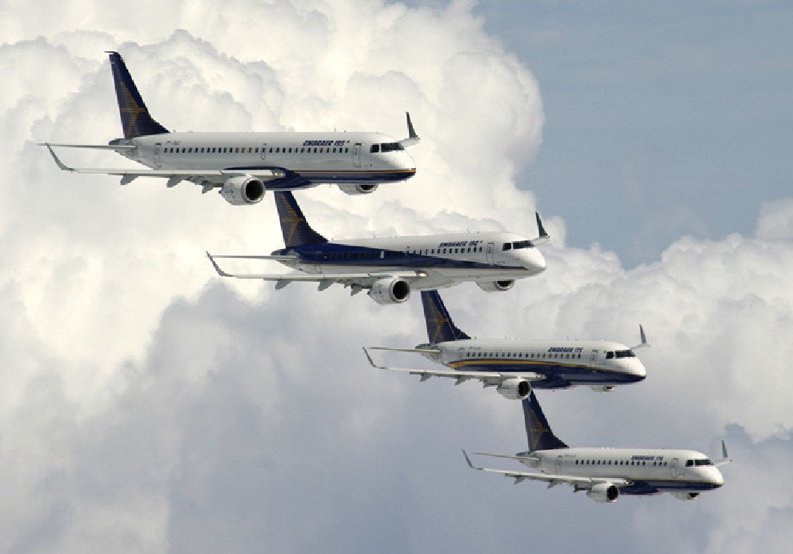
Upstream: Fabricantes de Aeronaves
45/46
Interação com a Indústria Aeronáutica Nacional
o transporte aéreo nacional é um mercado para a inserção de aeronaves e tecnologia produzidas pela Embraer, tendo, portanto, razoável potencial de encadeamento para trás.
/86

Slide 46
Upstream: Formação de RH
46/46
Qualificação da Mão-de-Obra
por ter tecnologia capital-intensiva, trata-se de um setor que demanda mão-de-obra altamente qualificada (pilotos, engenheiros, pessoal de manutenção, etc.)
necessita de uma estrutura permanente de geração e qualificação de pessoal;
condições de atender à demanda crescente dos Estados Unidos (o país com o maior tráfego aéreo do mundo) por estrutura de qualificação da sua própria mão-de-obra.
O poder de barganha dos sindicatos é uma questão relevante na determinação da produtividade do setor
/86

Slide 47

Obrigado!

